Slide 1
BÀI 28: LUYỆN TẬP CHUNG
TIẾT 2

Slide 2
S
Bạn nào về đích thứ nhất?
Bạn nào về đích thứ hai?
Bạn nào về đích thứ ba?
thỏ
cáo
sóc

Slide 3
Bạn sóc đi đến chỗ hạt dẻ theo đường nào ngắn hơn?

Slide 5
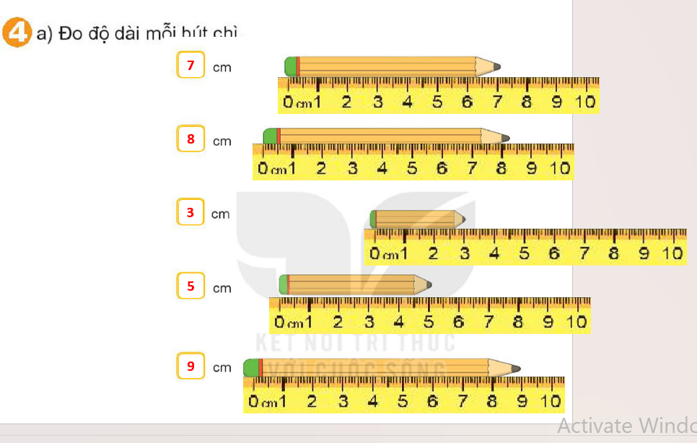

Slide 6
b) Trong các bút chì ở trên:
Bút chì nào dài nhất?
Bút chì nào ngắn nhất?
7
8
Bút chì B dài nhất.
3
5
Bút chì C ngắn nhất.
9

Slide 7
Cáo đứng gần thỏ hay sóc hơn?
A
A. Cáo đứng gần thỏ hơn
1
2
3
4
B. Sóc đứng gần thỏ hơn
5
Thời gian:
Hết giờ
C. Cả hai đều đứng gần thỏ

Slide 8
THANK
YOU!

